Slide 1
全城抗疫：從人文角度看我們如何應對疫症
教育局課程發展處
個人、社會及人文教育組
2020年8月

Slide 2
前言 (1)
「2019冠狀病毒病」疫情蔓延全球，衝擊各地社會，威脅人類健康。本資源旨在提供專題研習的框架和導引，讓學生可從不同角度，探究人類如何應對疫症。透過多角度的專題研習，學生當可較全面分析疫症所造成的影響；教師亦可因應學生的能力、學科知識和興趣，讓學生選取其中一個角度，作較深入的分析和研習。
本資源就以下與人文科目相關的角度，提供示例和參考資料，供教師和學生參考：
公共衞生的演變
城市規劃／可持續發展
經濟發展
倫理學

Slide 3
前言 (2)
本資源共分為三個部分：
專題研習的框架和流程
不同分析角度的示例和參考資料
附錄：香港政府對應2019冠狀病毒病的工作和相關資訊
教師可因應教學需要，選擇相關部分向學生講解；亦可鼓勵學生自行閱讀經選輯的簡報內容並進行研習，以培養他們的自主學習能力。
此外，是次研習特別強調培養學生的正面價值觀，期望他們除了進行知識探究，亦能就疫症所帶來的影響作出深刻的反思。

Slide 4
目標(供教師參考)
強調自主學習和正面價值觀的建立
對象 | 知識 | 技能 | 價值觀
高中修讀人文學科學生 | 香港抗疫的歷史 (歷史科/中國歷史科) 香港公共衞生的演變(歷史科/中國歷史科) 可持續發展 (地理科) 城市規劃 (地理科) 廠商與生產 (經濟科) 市場與價格 (經濟科) 經濟表現的量度 (經濟科) 價值理論與美德理論(倫理與宗教科) | 資訊素養 明辨性思考能力 專題研習 溝通能力 解決問題能力 | 關愛 互助 理性 責任感 可持續發展 開拓與創新精神 善於應變

Slide 5
目錄
專題研習的框架和流程
1.1 探究學習：研習步驟
1.2 不同分析角度的示例和參考資料（連結至2.1—2.4）
1.3 專題研習的評估
不同分析角度的示例和參考資料
2.1 公共衞生演變
2.2 城市規劃／可持續發展
2.3 經濟發展
2.4 倫理學
附錄：香港政府對應2019冠狀病毒病的工作和相關資訊

Slide 6
1. 專題研習的框架和流程

Slide 7
1.1 探究學習：研習步驟
專題研習的本質是探究，是一種促進自主、積極和自省學習的有效學習策略。在探究的過程中，我們需要一步一步拆解問題，分析事實和數據，探討解決辦法。下圖展示了進行專題研習的步驟：
步驟1- 擬訂探究方向
1.擬訂探究方向
2.蒐集背景資料
4.蒐集、整理和分析資料
5.總結、報告/匯報和反思
3.確立探究題目
擬訂探究方向時，我們要考慮不同的因素，例如：興趣、時間、人手、有没有足夠資料等。
可運用「腦震盪」、「六何法」等方式，篩選出可行的探究方向。

Slide 8
從不同角度探討
我們如何應對疫症
探討我們如何應對疫症
1. 公共衞生演變角度
3. 經濟發展角度
5. 其他角度
4. 倫理學 角度
2. 城市規劃／可持續發展角度

Slide 9
步驟2-蒐集背景資料
在確立探究題目前，我們必須先作一些初步的資料蒐集。
蒐集資料方法/ 資源來源舉隅 | 值得注意事項
從生活中觀察 | 避免主觀及以偏概全，應以客觀及廣泛的資料佐證
新聞媒體 | 是新聞報導還是評論？確保新聞資料的真實與準確性，應參考不同媒體的報導
書籍、文獻、報告等 | 盡量搜尋不同出處的資料，互相參考和印證，並衡量資料的完整性及可信性
知多一點點：質性資料與量性資料
(又稱定性資料和定量資料)
質性資料：不可直接量度與比較，例如日常觀察、個人感受及意見等。
量性資料：可量度與比較，例如數據。

Slide 10
步驟3-確立探究題目 (1)
按所選取的角度釐定合適的題目，並計劃詳細探究的內容
在計劃時要考慮：
題目本身的探究價值
題目的深度及闊度是否合適
研究範圍是否合適及在學生的能力範圍內
有沒有相關的資料和數據可供參考
探究最終的成果
怎樣才是好題目？

Slide 11
步驟3-確立探究題目 (2)
怎樣才是好題目？
配合教育宗旨和目標，具教育意義
可行 ─ 學生能力、時間、資料、金錢、安全
有趣 ─ 對學生而言
真實 ─ 是學生經驗閱歷的一部份
與學校課程及學生已有知識基礎相呼應
有意思
能誘發出新的學習或製造機會讓學生建構出新的知識
能幫助學生對實際生活有進一步的體驗
內容上有足夠的發揮空間
能讓不同能力及不同智能的學生都有機會發揮
有足夠空間讓學生抒展其創意及提昇思維能力

Slide 12
步驟4-蒐集、整理和分析資料
我們需要把蒐集得來的資料加以整理，才能匯報。
我們應如何整理資料？
理解
理解資料中的名詞、 人物、背景等，連繫具體事實 (知識概念)
辨識
•辨認資料性質
•分辨事實與觀點
分析
•判斷資料中事件的因由、影響、關係
• 判斷資料對理解事件的作用、局限等
比較
•相同、相異點 • 主因
推論
詮釋文字、數據、圖片、漫畫的背後意義、 目的、可信性
評論
•提出觀點，形成個人論點
•借助資料，評鑑事件、人物
論證
選取資料以解說、支持或反駁論點

Slide 13
步驟5-總結、報告/匯報和反思
總結探究的發現/結果，並撰寫報告；另外亦可向老師和同學作匯報，聽取他們的意見。
在回顧探究的過程時，可參考以下的反思問題：
這次探究分析有什麽限制？
(如：蒐集的資料、分析工具的限制；事件不斷發展，得到的資料很快過時以致分析未能全面)
在探究過程中學習到甚麽新的知識或經驗？帶來了甚麼價值反思?
(如：如何蒐集和分析資料、應用理論和概念分析真實情況、價值反思會否帶來自身行為上正向的改變等)
過程中遇到甚麽困難？如何解決？
(如：時間分配、[分組研習]組員間分工的溝通等)
學到了甚麽？

Slide 14
1.2 不同分析角度的 示例和參考資料（連結至2.1-2.4）
2.1 公共衞生演變的角度
2.2 城市規劃／可持續發展的角度
2.3 經濟發展的角度
2.4 倫理學的角度
按此跳到相關投影片
按此跳到相關投影片
按此跳到相關投影片
按此跳到相關投影片

Slide 15
1.3 專題研習的評估 (供教師參考)
教師可著力於「作為學習的評估」，協助學生透過評估了解和反思個人學習進度，從而作出改進和規劃下一階段的學習。
教師應在學生開始進行專題研習前，向學生說明並清楚解釋評估準則，讓他們明白在各表現水平預期達到的程度。
專題研習的過程和成果皆同等重要。因此，教師應進行持續評估和提供適時、優質、適切的回饋，了解和跟進學生的學習進度和表現，而非只著眼於為學生的研習成果評級或評分。
教師可在專題研習中結合同儕互評和自我評估，以全面了解學生在研習中的進展和表現。
最重要是學習的成果，透過專題研習，讓學生在知識，技能和態度上均有增益。
(如欲了解專題研習的評估，可參考教育局《中學教育課程指引(2017)》分冊6C︰專題研習：達至跨學科整合及應用知識與技能)
https://www.edb.gov.hk/tc/curriculum-development/renewal/guides_SECG.html

Slide 16
專題研習報告
評鑑參考
評鑑項目 | 最高 | 最低 | 評分 高 低
設定題目 | 題目具探究性，十分可行 ，有發揮空間，而且與學科的目標、知識相呼應 | 題目沒有探究性，不可行 ，沒有發揮空間，而且未能與學科的目標、知識相呼應 | 10 | 8 | 6 | 4 | 2
運用知識的能力 | 能運用學科知識或概念於專題研習上 | 未能運用學科知識或概念於專題研習上 | 10 | 8 | 6 | 4 | 2
內容的掌握 | 對有關題目作出深入探討，能清楚說明各項要點，提供足夠的例證，以及表現出對有關的概念、資料數據和詞彙都有充分的認識 | 專題研習的內容流於表面。組員對所研習課題的概念、資料數據和詞彙都認識不足 | 10 | 8 | 6 | 4 | 2
資料的運用 | 能說明和提供相關的資料，並能分辨和把有用的資料，轉化為專題研習的素材 | 未能選取有用和相關的資料，而所載的資料亦有很多謬誤 | 10 | 8 | 6 | 4 | 2
組織能力 | 能以合理和有趣的方式提述相關和重要的資料，而作出結論的能力亦很強 | 加入不相關的資料，而且沒有嘗試把分散和零碎的資料組織起來 | 10 | 8 | 6 | 4 | 2
表達方式 | 表達方式清晰明確，層次分明，易於理解 | 表達方式不清晰，組織鬆散，難以理解 | 10 | 8 | 6 | 4 | 2
價值反思(一) | 充分表達對研習課題所涉及價值反思，並提出具體可行的實踐行動 | 在探究題目時對所涉及價值欠缺敏銳觸覺，或沒有提出具體可行的實踐行動 | 1 | 8 | 6 | 4 | 2
價值反思(二) | 整體而言，價值反思的呈現是自然和合適的 | 整體而言，價值反思的呈現是生硬和堆砌的 | 10 | 8 | 6 | 4 | 2

Slide 17
2. 不同分析角度的示例 和參考資料

Slide 18
2.1 從公共衞生演變的 角度探討我們如何應對疫症 示例和參考資料

Slide 19
1. 探究主題
2.1 公共衞生演變的角度
香港曾在何時發生疫症？
香港在過去如何應對疫症？
從公共衞生演變的角度探討我們如何應對疫症
這個課題值得探討嗎？
香港的公共衞生如何演變？

Slide 20
香港公共衞生大事年表
2.1 公共衞生演變的角度
1895年
發表《醫務委員會調查報告》
1. 探究主題
1894年
鼠疫
1903年
頒布《公共衞生及建築物條例》
1961年
霍亂
1964年
發表《香港醫療衞生服務發展》白皮書
1968年
香港流感
1974年
發表《香港醫療衞生服務的進一步發展》白皮書
1997年
H5N1 禽流感
1985年
發表《關於醫院提供的醫療服務報告書》
2003年
非典型肺炎(沙士)
1990年
成立醫院管理局
2019年
新型冠狀病毒
整理自
《香港西醫發展史》及
A MEDICAL HISTORY OF HONG KONG
2004年
成立衞生防護中心

Slide 21
2. 蒐集資料 如何找到與香港公共衞生演變相關的資料？
2.1 公共衞生演變的角度
你可嘗試從不同的網站搜尋資料，例如：
香港醫學博物館
https://www.hkmms.org.hk/zh/home-zh/
香港歷史博物館
https://hk.history.museum/zh_TW/web/mh/
政府檔案處
https://www.grs.gov.hk/tc/index.html
古物古蹟辦事處
https://www.amo.gov.hk/b5/main.php
哪裡可以找到各家意見和可靠的歷史資料？

Slide 22
2. 蒐集資料 如何找到與香港公共衞生演變相關的資料？
2.1 公共衞生演變的角度
公共圖書館 – 數碼館藏
https://mmis.hkpl.gov.hk/zh/old-hk-collection
公共圖書館 – HyRead 電子書
https://www.hkpl.gov.hk/tc/e-resources/e-books/description/89392/hyread-ebook
政府新聞處
https://www.isd.gov.hk/chi/index.htm
蒐集不同的資料時，我們需要注意甚麼？
一手資料
二手資料
文字資料
非文字資料

Slide 23
2. 蒐集資料 如何找到與香港公共衞生演變相關的資料？
2.1 公共衞生演變的角度
你也可嘗試透過實地考察/參觀，搜尋資料，例如：
香港醫學博物館
太平山醫學史蹟徑
香港歷史博物館

Slide 24
3. 探究議題
2.1 公共衞生演變的角度
建議的探究方向 / 議題 ：
A. 公共衞生的挑戰與機遇
香港政府如何帶領港人一起應對過去疫情的挑戰？
流行病如何增進公眾對健康的理解和關注？
疫症如何刺激香港醫療科技的發展（例如：研製更有效的疫苗）？
疫症如何讓香港政府檢視和改善其公共衞生的系統和政策？如何讓港人反思個人如何配合，以應對挑戰？
開拓與創新精神如何有助我們回應香港公共衞生的挑戰？
對探究題目的回應及價值反思

Slide 25
2.1 公共衞生演變的角度
3. 探究議題
建議的探究方向 / 議題 ：
B. 對疾病成因及公共衞生的理解
香港政府和大眾對抗傳染病應抱何種態度？他們怎樣處理疫症？
大眾的態度和處理方法會受到當時社會因素影響。如何可提升社會的凝聚力？
在疫情期間，大眾接收不同的健康資訊。這些資訊傳遞了甚麼訊息？我們如何判斷這些資訊的可信程度？
查看歷史，散播謠言可能會造成甚麼嚴重後果？
對探究題目的回應及價值反思

Slide 26
3. 探究議題
2.1 公共衞生演變的角度
建議的探究方向 / 議題 ：
C. 歷史經驗帶給我們的啟示
香港政府及大眾從疫症當中汲取了甚麼教訓，從而有助在疫症後改善公共衞生設施和修訂相關政策，以及提升公共衞生意識？
鑑古知今，我們應如何加強公共衞生意識，以預防疫症的爆發？
縱觀香港及其他地方的歷史，不同崗位人士的抗疫行為和貢獻，展現了哪些值得我們學習的價值觀和態度？
對探究題目的回應及價值反思

Slide 27
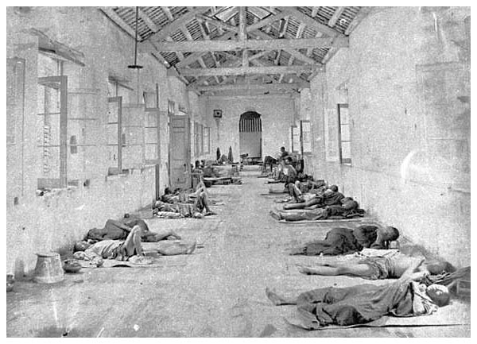
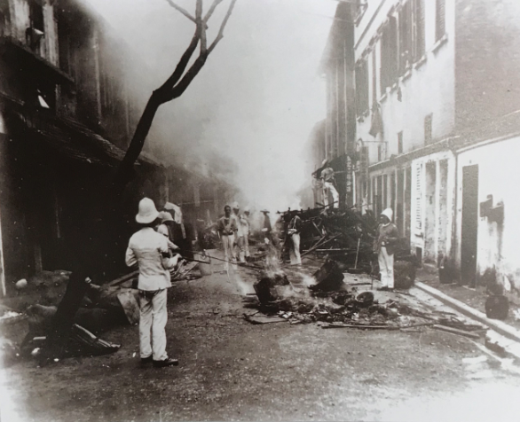
2.1 公共衞生演變的角度
4. 整理資料
(示例：圖像資料)
圖一：染有鼠疫的病人住在堅尼地城玻璃廠中的臨時醫院，1894年。
資料來源:政府檔案處https://www.grs.gov.hk/ws/tc/resource/health_and_hygiene/public_health/Health_and_Hygiene_13_pic_no_2.html
圖二：病患者家中的傢具雜物被燒燬。
資料來源：香港歷史博物館編(2013)，《影藏歲月──香港舊照片》展覽圖錄，香港：香港歷史博物館，頁216。
圖三：重建中的太平山區，約1898年
資料來源：丁新豹、黃迺錕著，香港歷史博物館編(1994)， 《四環九約》 ，香港：香港歷史博物館，頁61。
1. 從圖像一可見，1894年的疫病醫院的設備是怎樣的？
2. 從圖像二可見，什羅普郡兵團怎樣撲滅鼠疫？
3. 從圖像三可見，當時政府如何處理疫區？
4. 從以上圖像可見，當時香港政府以怎樣的態度對抗傳染病？
5. 這些處理方法和態度如何受到當時社會因素所影響？

Slide 28
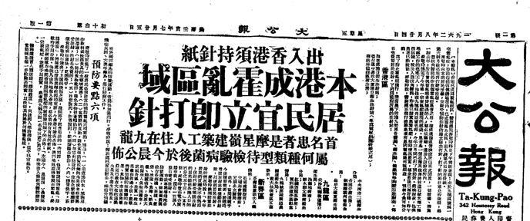
4. 整理資料 (示例：文字資料)
2.1 公共衞生演變的角度
《大公報》報道，1962年 8 月 24 日。
資料來源：香港公共圖書館
https://mmis.hkpl.gov.hk/
1. 這份報章報導與香港哪場疫症相關？你如何得知？
2. 香港政府如何應對這次疫情的挑戰？
3. 這次疫情如何增進公眾對健康的理解和關注？
4. 疫症如何刺激香港醫療科技的發展（例如：研製更有效的疫苗）？

Slide 29
4. 整理資料 (示例：口述歷史)
2.1 公共衞生演變的角度
https://www.hkmms.org.hk/zh/explore-now/resources-publications/sars-oral-history-archive/
1. 影片中講述了在2003年「沙士」發生期間哪些崗位人士的抗疫行為？
2. 這些人士展現了哪些值得我們學習的價值觀和態度？
3. 從影片可見，講者認為香港政府及大眾從「沙士」這場疫症當中汲取了甚麼教訓？

Slide 30
5. 總結及價值反思
2.1 公共衞生演變的角度
學生理解香港公共衞生及抗疫歷史事件的由來、發展及相互關係，從而掌握事物的變革軌跡及發展趨勢，幫助他們能以古鑑今，策劃未來。
學生亦應從專題研習的過程中，作出價值反思。
(示例)
1. 開拓與創新精神如何有助我們回應香港公共衞生的挑戰？
2. 縱觀香港歷史，不同崗位人士的抗疫行為，展現了哪些值得我們學習的價值觀和態度？
3. 可延展學習，包括參考其他地方的做法。

Slide 31
參考資料
2.1 公共衞生演變的角度
丁新豹、黃迺錕著，香港歷史博物館編(1994)，《四環九約》，香港：香港歷史博物館。
東華三院(2014)，《源與流的東華故事》，香港：東華三院。
高添強(2005) ，《圖片香港今昔》，香港 ：三聯書店香港有限公司。
香港歷史博物館編(2013)，《影藏歲月──香港舊照片》展覽圖錄，香港：香港歷史博物館。
羅婉嫻(2018)，《香港西醫發展史》，香港：中華書局(香港)有限公司。
Authur STARLING, Faith C．S．HO, Lilian LUKE (2006), Plague, SARS, and the Story of Medicine in Hong Kong. Hong Kong: Hong Kong University Press.
Moira M. W. Chan-Yeung (2018), A MEDICAL HISTORY OF HONG KONG 1842-1941. Hong Kong: The Chinese University Press.
Moira M. W. Chan-Yeung (2019), A MEDICAL HISTORY OF HONG KONG 1942-2015. Hong Kong: The Chinese University Press.
香港醫學博物館沙士口述歷史檔案精選
https://www.hkmms.org.hk/zh/explore-now/resources-publications/sars-oral-history-archive/
香港電台電視節目：《一起走過的日子》1997年 《當年情》
https://podcast.rthk.hk/podcast/item.php?pid=1137&eid=82439&year=2016&lang=zh-CN
按此
返回至1.2

Slide 32
2.2 從城市規劃／可持續發展的角度探討我們如何應對疫症 示例和參考資料

Slide 33
2.2 城市規劃／可持續發展的角度
1. 探究主題
保持
距離
佩戴
口罩
腦震盪
應對
疫症
研發
疫苗
勤洗手
限制人群聚集
檢疫
隔離
篩選探究方向

Slide 34
規劃詳細探究的內容 (示例)
2.2 城市規劃／可持續發展的角度
1. 探究主題
佩戴
口罩
相關概念
可持續發展
探究題目：
我校同學使用口罩的習慣是否符合可持續發展的原則？
公共衛生上的需要
口罩處理
環境問題
平衡公共衞生上的需要及可持續發展

Slide 35
規劃詳細探究的內容 (示例)
2.2 城市規劃／可持續發展的角度
1. 探究主題
探究題目 / 方向 | 相關知識/概念 | 相關價值觀/態度
我校同學使用口罩的習慣是否符合可持續發展的原則？ 在衛生情況下，調查同學使用口罩的類型及處理使用完口罩的方法 使用口罩會否帶來環境問題? 如何平衡在公共衞生上的需要及可持續發展？ 就個人層面我們有哪些具創意的建議？ | 固體廢物處理方法 香港堆填區的情況 可持續發展 | 責任感 環保意識 可持續發展 優次/取捨
對探究題目的回應及價值反思

Slide 36
2. 蒐集資料
2.2 城市規劃／可持續發展的角度
資料可分為兩類：
一手資料：透過測量、觀察及／或進行問卷或面談親手蒐集而來的資料。
二手資料：由他人製作及／或已發表的，是為二手資料。例如：從地理書籍、地圖和政府文件/統計所獲得的數據。

Slide 37
2. 蒐集資料
2.2 城市規劃／可持續發展的角度
根據探究性質所蒐集的數據可以是定量的（通過測量/問卷調查取得的數字數據）或定性的（涉及主觀看法／非數值的數據）。
下表列出一些例子：
 | 定性數據 | 定量數據
一手資料 | 與一位環境局官員作問卷訪談 | 調查同學使用不同類型口罩的數目
二手資料 | 有關使用口罩帶來的問題的剪報 | 環境保護署有關廢物處理及處置的統計數字
 | 地圖，例如：紙本地圖、Google Map

Slide 38
2. 蒐集資料
2.2 城市規劃／可持續發展的角度
以問卷調查作為示例
抽樣方法：
在進行問卷調查時，學生應根據時間、金錢及人手去衡量調查的範圍及數量，因此一般都會使用「抽樣」方法進行數據蒐集，以抽出調查樣本。以下是三種常用的抽樣方法：
1. 隨機抽樣
這種抽樣方法是指隨機地選擇樣本。通常會使用「隨機數字表 (Random Number Table)」。這種方法的優點是可避免在選擇樣本時的主觀性和偏見，但隨機數字有時不能涵蓋所有不同子集，而這情況將導致樣本欠缺代表性。

Slide 39
2. 蒐集資料
2.2 城市規劃／可持續發展的角度
2. 系統抽樣
在系統抽樣中，抽樣樣本以一個既定的間距均勻地被抽出來，例如：每隔5個學號就抽出一個樣本。系統抽樣令研究的覆蓋面更完全，但所選取的樣本可能缺少變化，從而導致偏見。
3. 分層抽樣
分層抽樣有助減少偏見，當你的研究對象有明顯不同部分（即子集）時便可使用這種抽樣方法，例如：不同年級或性別。這種抽樣方法能確保研究對象的每個子集的抽樣樣本均能代表其所屬部分。

Slide 40
2. 蒐集資料
2.2 城市規劃／可持續發展的角度
樣本數量(問卷調查)：
除了抽樣方法外，你亦應該決定你研究的樣本數量（即抽樣的數目）。在大多數情況下，如果你的樣本數量越大，且不具誤差，則你的抽樣結果將更為準確（將令你的報告得出切合實際的結論）。
如果你研究地區的總人口不足100人，你應對所有人（完整抽樣）或至少對一半人口進行調查，以蒐集數據。
假如人口總數很大，一些學者建議應進行10%的抽樣。與此同時，你應根據你的研究性質決定是否需要重複抽樣，這將有助於顯示研究對象隨時間而出現的變化。
因此，報告亦會述及研究的限制。

Slide 41
2. 蒐集資料(示例)
2.2 城市規劃／可持續發展的角度
題目：我校同學使用口罩的習慣是否符合可持續發展的原則？
 | 所需資料 | 蒐集資料方法
一手資料 | 同學使用口罩的類型 同學處理使用完口罩的方法 | 問卷調查 (分層及隨機抽樣 – 各年級每個班別隨機抽出6個樣本)
二手資料 | 香港處理固體廢物的方法 使用口罩帶來的環境問題 香港堆填區的情況 | 新聞剪報 環境保護署網頁 書本

Slide 42
2. 蒐集資料(示例)
2.2 城市規劃／可持續發展的角度
參考資料：
立法會五題：丟棄口罩對環境和生態的影響https://www.info.gov.hk/gia/general/202005/20/P2020052000551.htm
港人日棄600萬個口罩 膠製物料增堆填區負荷https://skypost.ulifestyle.com.hk/article/2648556/
如何避免口罩污染大災難？ 回收業界：口罩回收價值 低．難源頭分類
https://sme.hket.com/article/2589743/
N95 口罩消毒重用技術 獲美國 FDA 緊急授權認可https://unwire.hk/2020/04/15/fda-clears-n95-decontamination-process-that-could-clean-up-to-4-million-masks-per-day/life-tech/health/

Slide 43
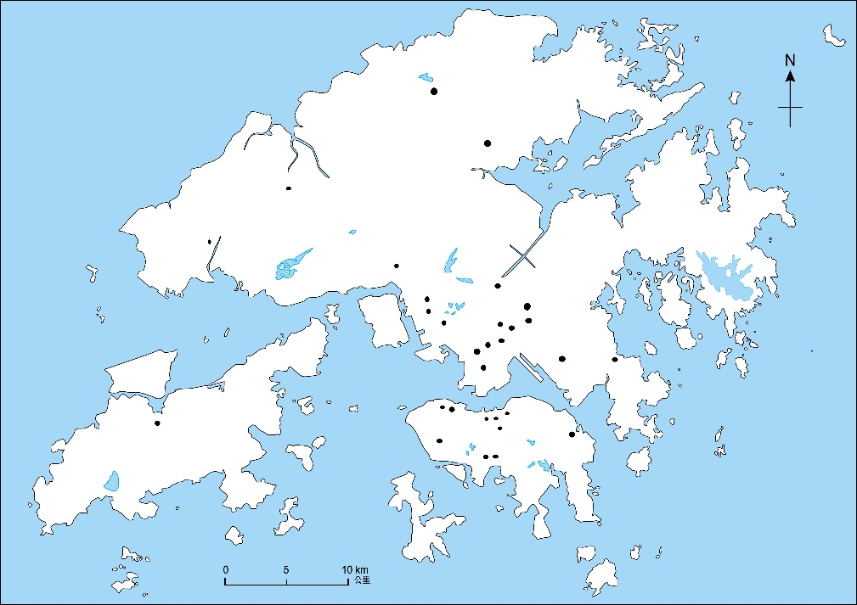
3. 整理及匯報資料
2.2 城市規劃／可持續發展的角度
a. 利用地圖顯示區位
主要醫院的區位

Slide 44
3. 整理及匯報資料
2.2 城市規劃／可持續發展的角度
b. 在地圖中展示數據及位置
等值區域圖
加插了棒形圖的地圖

Slide 45
3.整理及匯報資料
2.2 城市規劃／可持續發展的角度
c. 運用圖表展示數據
銅心口罩
布口罩
一次性口罩

Slide 46
4. 分析數據及資料
2.2 城市規劃／可持續發展的角度
學生應運用學習過的相關知識及/或概念去描述、解釋及/或評鑑情況。
(示例)
調查所得的資料
相關知識及/或概念
同學使用口罩的類型
同學處理使用完口罩的方法
固體廢物處理方法
香港堆填區的情況
可持續發展
同學使用的口罩可重用嗎？
未能重用的口罩會如何處理？

Slide 47
5. 總結及價值反思
2.2 城市規劃／可持續發展的角度
學生應就情況提出具體的建議及在問題上作出價值反思
(示例)
如何平衡在公共衞生上的需要/必切性及可持續發展？
就個人層面我們有哪些具創意的建議？
優次/取捨
環保意識
責任感
可持續發展

Slide 48
其他建議題目(一)
2.2 城市規劃／可持續發展的角度
探究題目 / 方向 | 相關知識/ 概念 | 相關價值觀/態度
各檢疫中心的選址是否合適？ 使用中及曾使用過的檢疫中心的區位 檢疫中心的區位因素是甚麼？現時的區位符合這些因素嗎？ 在城市規劃時應如何考慮這類型設施的區位？ 調查同學的回應：如果檢疫中心在你家附近，你會同意嗎？ 我們認為可如何平衡社會的需要及個人利益？ | 土地利用的分布 區位因素 城市規劃 | 責任感 關愛 互助
對探究題目的回應及價值反思

Slide 49
其他建議題目(一)：參考資料
2.2 城市規劃／可持續發展的角度
政府應對新型冠狀病毒的檢疫安排（附圖）https://www.info.gov.hk/gia/general/202002/03/P2020020300564.htm
衛生防護中心 - 檢疫中心
https://www.chp.gov.hk/files/pdf/quarantine_centre_tc.pdf
火炭駿洋邨變隔離營惹反對
https://www1.hkej.com/dailynews/politics/article/2373974/
後疫症時代的城市規劃
https://www.bauhinia.org/index.php/zh-CN/analyses/991
從新冠肺炎和SARS看傳染病城市防治規劃的重要性和迫切性https://www.yicai.com/news/100520047.html

Slide 50
其他建議題目(二)
2.2 城市規劃／可持續發展的角度
探究題目 / 方向 | 相關知識/概念 | 相關價值觀/態度
改善城市規劃是控制疫情的好方法嗎？ 在香港確診者居住或到訪過的建築物的分布是怎樣的？ 這樣的分布對我們有甚麼啟示？ 現時的城市發展如何影響疫情？ 城市規劃可如何幫助控制疫情？我們有哪些建議？ | 分布的情況 城市土地利用分布 城市問題 城市規劃 | 責任感 關愛 互助
對探究題目的回應及價值反思

Slide 51
其他建議題目(二)：參考資料
2.2 城市規劃／可持續發展的角度
2019冠狀病毒病-香港最新情況
https://chp-dashboard.geodata.gov.hk/covid-19/zh.html
How Will COVID-19 Affect Urban Planning?
https://thecityfix.com/blog/will-covid-19-affect-urban-planning-rogier-van-den-berg/
後疫症時代的城市規劃
https://www.bauhinia.org/index.php/zh-CN/analyses/991
從新冠肺炎和SARS看傳染病城市防治規劃的重要性和迫切性https://www.yicai.com/news/100520047.html
病疫影響城市規劃
https://news.gov.mo/detail/zh-hant/M20DWNA6xu;jsessionid=B9CBFD2F3CF9B39BA687BD8694578EF9.app03?0
按此
返回至1.2

Slide 52
2.3 從經濟發展的角度 探討我們如何應對疫症 示例和參考資料

Slide 53
疫症對香港經濟的影響（回顧）
2.3 經濟發展的角度
1. 探究主題
疫症對香港經濟有甚麽影響?可從哪些經濟指標反映? 【備註：因疫症尚在發展中，數據會變動。】
在經濟課程中，我們學習到以下三項量度經濟表現的主要指標:
本地生產總值(GDP)
失業率
通脹率
在哪裡可找到可靠的數據？
接著我們要問……
(註：就上述探究主題，可參考上載於教育局網站，「從經濟學角度分析2019冠狀病毒對香港的影響」的簡報。)

Slide 54
如何找到與香港經濟相關的數據？
2.3 經濟發展的角度
2. 蒐集資料
你可從香港特區政府不同相關部門的官方網站搜尋數據資料，例如
政府統計處 (https://www.censtatd.gov.hk/home/index_tc.jsp)
香港貿易發展局
(https://www.hktdc.com/tc/)
政府經濟顧問辦公室—(香港經濟近況)
(https://www.oge.gov.hk/tc/home/index.htm)
(https://www.hkeconomy.gov.hk/)
除了香港的數據外，有時還需要找其他地方的資料作比較分析
小提示：
數據展示時期：按年/按季/ 按月?
數據的基年
哪裡可找到其他地方可靠的數據？

Slide 55
如何找到其他地方的經濟數據？
2.3 經濟發展的角度
2. 蒐集資料
國家統計局 (http://www.stats.gov.cn/tjsj/)
世界銀行– 公開數據
(https://www.shihang.org/)
(https://data.worldbank.org.cn/)
3. 國際貨幣基金組織
(https://www.imf.org/external/chinese/index.htm)
國際勞工組織
(https://www.ilo.org/)
閱讀不同地方的經濟數據時，需要注意什麽？

Slide 56
不同地方的經濟數據
2.3 經濟發展的角度
2. 蒐集資料
閱讀或比較不同地方的經濟數據時，需注意以下事項：
統計指標名稱，例如：GDP 在內地譯作國內生產總值，香港譯作本地生產總值
量度單位，例如：港幣、人民幣或美元
計算方法或定義：例如：失業人士的定義
香港: https://www.censtatd.gov.hk/hkstat/sub/so30_tc.jsp
內地：http://www.stats.gov.cn/tjsj/sjjd/201804/t20180418_1594627.html
這些數據都與探究題目相關嗎？

Slide 57
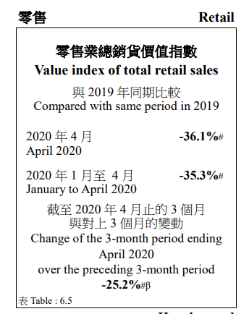
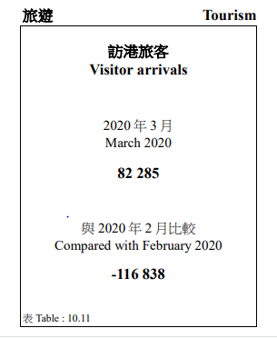
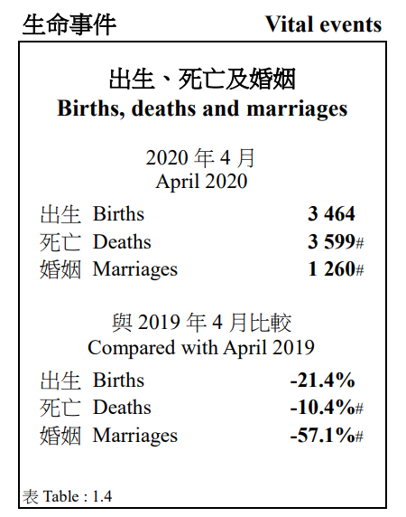
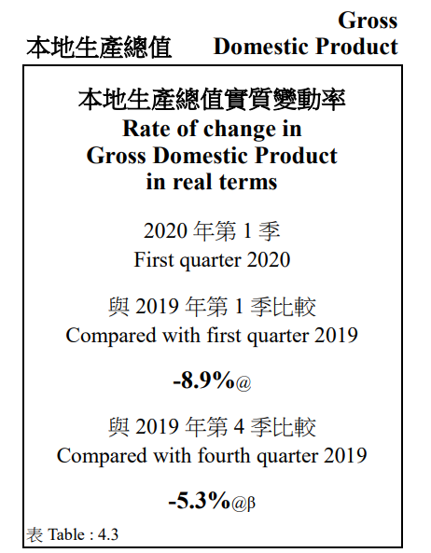
篩選相關的經濟數據
2.3 經濟發展的角度
2. 蒐集資料
數據眾多，注意並非所有數據均與探究題目相關，必須作出篩選。
你還想到有其他需要注意的事項嗎?
資料來源：香港統計月刊2020年6 月(政府統計處)

Slide 58
自主學習：疫情下最新的經濟數據
2.3 經濟發展的角度
試找找以下量度經濟表現最新的數據：
本地生產總值
失業率
還有哪些經濟數據可反映疫症對經濟發展的影響?
根據以上的經濟數據，你預測香港經濟在未來的發展會如何?
知多一點點：
運用數據預測經濟前景時，要留意滯後及領先指標的分別。
可參考投資者及理財教育委員會的網頁：
https://www.ifec.org.hk/web/tc/blog/2019/12/leading-economic-indicators.page

Slide 59
建議的探究方向 / 議題 示例：在疫情影響下，飲食業可如何轉危為機？
2.3 經濟發展的角度
3. 探究議題
分析建議：
配合條件：科技進步、政策配合?
政府及私人公司實施在家工作
合作
堂食生意大減
發展外賣服務
「第三方」外賣企業的發展
政府實施室內限聚令
困難：
足夠人手?
食物質素?
市民怕受感染，減少外出用膳

Slide 60
2.3 經濟發展的角度
4. 分析數據及資料
學生運用數據和經濟學概念進行分析：
(示例)
原因：減少外出用膳 (需求↓)、限聚令(需求↓+供應↓)等
現況：堂食生意減少→ 營業額下跌、飲食業失業問題(數據支持)
出路：發展外賣服務 (經濟概念：堂食與外賣屬於替代關係)→ 面對問題 (人手及食物質素保証問題：生產成本上升) → 解決方法 (配合條件如外賣電子平台：大量訂單可享規模經濟; 政府政策配合：減低成本)
日常觀察+新聞消息
日常觀察+政府政策公布
日常觀察+新聞消息
政府統計處數據
經濟分析
經濟分析
經濟分析
經濟分析

Slide 61
2.3 經濟發展的角度
5. 總結及價值反思
除了就探究題目進行客觀的經濟分析，亦建議學生作出價值反思
(示例)
從這探究的事例中，有哪些地方值得學習?
(如：事例中的人物有否具備與開拓與創新精神相關的特質，包括具備創意和革新思維、擁有積極主動的態度和責任感、承擔預計的風險、面對不明朗時仍然堅毅不拔，以及能把握未來最佳良機。)

Slide 62
其他建議題目(一)
2.3 經濟發展的角度
探究題目 / 方向 | 相關課題
政府的紓困措施如何幫助個別行業／市民走出困境？ 政府推出了甚麼紓困措施？ 這些措施惠及了哪些人士／行業？ 這些措施的成效如何？可從哪些數據反映? 可運用哪個(些)經濟理論分析相關現象／作出推論? 當中有何局限條件? 政府所推出的紓困措施如何在經濟效率與公平之間作出取捨？ | 廠商與生產 經濟表現的量度 效率、公平和政府的角色 宏觀經濟問題和政策
對探究題目的回應及價值反思

Slide 63
其他建議題目(二)
2.3 經濟發展的角度
探究題目 / 方向 | 相關課題
其他受疫情影響的國家／地區如何應對經濟困境？ 探討哪個(些)國家／地區? 當地的經濟如何受到影響?可從哪些數據反映? 當地政府推出了甚麼振興經濟措施？ / 當地企業如何應對疫情? 這些措施 / 應對措施的成效如何？可從哪些數據反映? 可運用哪個(些)經濟理論分析相關現象／作出推論? 當中有何局限條件? 當地政府/ 企業的領導人具備甚麼值得我們學習的特質？ | 廠商與生產 經濟表現的量度 宏觀經濟問題和政策
對探究題目的回應及價值反思

Slide 64
參考資料
2.3 經濟發展的角度
2020 年 5 月訪港旅客統計 (香港旅遊發展局)
香港統計月刊2020年6 月 (政府統計處)
【主攻旅客】外賣送酒店 Call的送機場 (文匯報 2020.06.25)
【疫市正能量】居港20年英國人開外賣薄餅店請失業同行露宿者 良心老闆︰他們只欠一個機會 (經濟日報 2020.06.24)
透過疫情看「在線新經濟」發展前景 (新浪新聞2020.04.12)
尼爾森：亞洲消費者養成在家用餐的新常態，尤以香港消費者為甚 (PR Newswire, 2020.04.28)
按此
返回至1.2

Slide 65
2.4 從倫理學的角度 探討我們如何應對疫症 示例和參考資料

Slide 66
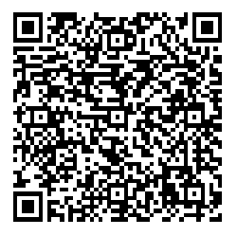
準備工作
2.4 倫理學角度
參考:《高中倫理與宗教科課程支援教材(2018年版):規範倫理學──價值與美德理論》
選定2019新冠肺炎期間觸發你作出價值反思的人物或事件
事實驗證
消息來源可信嗎? (如非直接來自官方網頁，有至少兩個具公信力的來源嗎?)
https://www.edb.gov.hk/tc/curriculum-development/kla/pshe/references-and-resources/ethics-and-religious-studies/support-materials-compulsory-part-module-1-normative-ethics.html

Slide 67
例子一
2.4 倫理學角度
現況:
老年人不幸在2019新冠肺炎病逝個案中佔多數。多國實施隔離、限聚、禁足等措施。但是，為口奔馳的低收入年輕人卻因這些措施大受影響。
探究方向:
美德理論可以怎樣梳理以上矛盾?

Slide 68
具體探究步驟
2.4 倫理學角度
你所選的人物賦有甚麼美德? 有哪些是屬於專業美德? 這些美德對社會有何貢獻? 宗教怎樣加持人將這些美德付諸行動? (參考《價值與美德理論》【素質與美德理論】第4頁至第15頁)
你所選的人物帶有甚麼惡習? 這些惡習對個人和社會有何影響? 宗教怎樣警惕人遠離這些惡習? (參考《價值與美德理論》【素質與美德理論】第4頁至第15頁)
美德理論對道德兩難的判斷如何有助化解抗疫措施的世代矛盾? (參考《價值與美德理論》【素質與美德理論】第16頁至第22頁)

Slide 69
例子二
2.4 倫理學角度
現況:
個人自由是價值；公眾健康也是價值。
在某些國家，有人抗議禁足令剝奪他們的自由。
探究方向:
試以價值理論和規範倫理學為以上價值加以排序。

Slide 70
具體探究步驟
2.4 倫理學角度
找出事件所涉及的價值。 (參考《價值與美德理論》【價值理論】第5頁至7頁)
從不同角度分析所涉及的性質是工具價值還是內在價值。(參考《價值與美德理論》【價值理論】第8頁至13頁)
以價值理論為發生衝突的價值排優次。 (參考《價值與美德理論》【優先次序與衝突】第5頁至20頁)

Slide 71
其他注意事項
2.4 倫理學角度
倫理學反思必然會涉及判斷和評論，但要注意其基礎是倫理學理論
審視他人言行和品格素質的標準必須一視同仁，包括衡量自己的言行和品格素質
只做有客觀資料支持的倫理判斷；對於不清楚、不肯定的人和事要保持謙遜，直接指出限制即可
在可能的地方提出改善建議：怎樣做才能令世事更合倫理道德?
按此
返回至1.2

Slide 72
3. 附錄： 關於2019冠狀病毒病的 基本資料

Slide 73
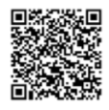
附錄：政府對應2019冠狀病毒病 的工作和相關資訊
網頁連結：
https://www.edb.gov.hk/tc/curriculum-development/resource-support/learning-teaching-resource-list/COVID-19-Resources/index.html
資料目錄：
行政長官撰文
香港多管齊下應對2019冠狀病毒病
疫情相關事件時序表
政府的立法工作
政府對入境人士的限制、須作的申報及檢疫措施
政府發出旅遊警示的時序表
衞生防護中心

